Slide 1
과목_학년학기_단원 | suh_p_0401_07
차시명 | 02 목표 확인 (쓰레기를 어떻게 줄일 수 있을까요)
파일명 | suh_p_0401_07_0002
검토 | 담당
수학팀 | 김윤희
문서 HISTORY
번호 | 버전 | 문서 작성일 | 내용 비고 | 작성자 (내선번호) | 검토자
1 | V 1.0 | 2022.03.04 | 문서 발생 | 김예인
2 | V 1.0 | 2022.03.21 | 1차 검수 |  | 김윤희
3 | V 2.0 | 2022.03.21 | 2차 검수 |  | 김예림
4 | V 3.0 | 2022.03.25 | 문서 수정 | 김윤희
5
6
7
8
9
10
11

Slide 2
학습 단계 | 자료명 |  | 프레임 수 | 교과서 정보 | 파일명 | 자료 형태
도입 | 학습 목표 | 이번 시간에 배울 내용 | 1 |  | suh_p_0401_07_0002_101_1.html | Html5
전개 | 활동 | [활동 1] 쓰레기가 발견되는 장소에 대해 이야기하기 | 1 | 수학 149쪽 | suh_p_0401_07_0002_201_1.html | Html5
전개 | 활동 | [활동 2] 바다에서 발견되는 쓰레기 알아보기 | 1 | 수학 149쪽 | suh_p_0401_07_0002_202_1.html | Html5
전개 | 활동 | [활동 3] 거리에서 발견되는 쓰레기 알아보기 | 1 | 수학 150쪽 | suh_p_0401_07_0002_203_1.html | Html5
전개 | 활동 | [활동 4] 생활에서 발견되는 쓰레기 알아보기 | 1 | 수학 151쪽 | suh_p_0401_07_0002_204_1.html | Html5
전개 | 활동 | [활동 5] 줄이고 싶은 쓰레기와 실천 방법 정하기 | 1 | 수학 151쪽 | suh_p_0401_07_0002_205_1.html | Html5
정리 | 차시 예고 | 다음 시간에 배울 내용 | 1 |  | suh_p_0401_07_0002_301_1.html | Html5
총 프레임 수 |  |  | 7

Slide 3
4-1
7. 프로젝트 (지구를 살려 주세요)
suh_p_0401_07_0002_101_1
02 목표 확인 (쓰레기를 어떻게 줄일 수 있을까요)
Θ Description & Function
#1
[이번 시간에 배울 내용]
1
이번 시간에는 무엇을 배울까요?
쓰레기를 줄일 수 있는 방법을 찾을 수 있습니다.

Slide 4


4-1
7. 프로젝트 (지구를 살려 주세요)
suh_p_0401_07_0002_201_1
02 목표 확인 (쓰레기를 어떻게 줄일 수 있을까요)
Θ Description & Function
우리가 생활하면서 만드는 쓰레기에는 많은 종류가 있습니다. 여러 장소에서 발견되는 생활 쓰레기에 대해 이야기해 보고 어떻게 하면 쓰레기를 줄일 수 있을지 모둠 친구들과 의논하여 내용을 정리해 봅시다.
답 칸 클릭하면 답 나타남. 정답 확인 버튼은 정답 가리기로 토글 됨.
쓰레기는 어느 장소에서 발견되나요?
학교 급식실, 거리, 바다에서 발견됩니다.
#1

Slide 5
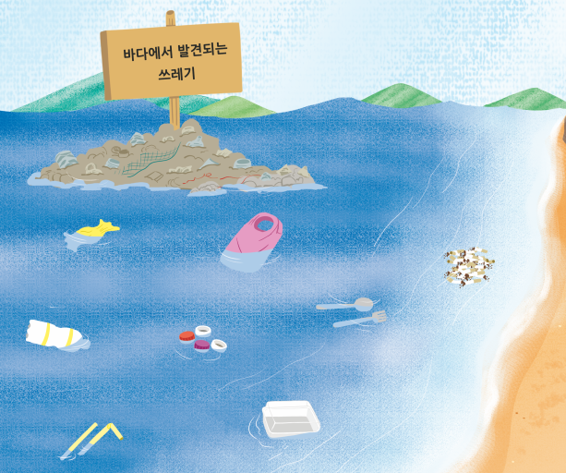
4-1
7. 프로젝트 (지구를 살려 주세요)
suh_p_0401_07_0002_202_1
02 목표 확인 (쓰레기를 어떻게 줄일 수 있을까요)
Θ Description & Function
바다에서 발견되는 쓰레기에는 어떤 종류가 있는지 이야기해 보세요.
탭 이벤트
색상 박스를 반투명한 형태로 넣을 수 있을까요?
출처 표시 글씨 30px
#1
그림
물음 1
물음 2
바다에서 발견되는
쓰레기
#2
음식 포장지
4771602개
비닐봉지
740290개
담배꽁초 4211962개
플라스틱 음료수병
1885833개
플라스틱 병뚜껑
1500523개
플라스틱 식기류
754969개
빨대
942992개
일회용 플라스틱 용기 678312개
#3
[출처: 오션 컨서번시(Ocean Conservancy), 2020]
삽화 파일명 | SA41702.psd 수학 4-1_이미지원본\교과서\144157초수학교과서4-1-7(오리꼬미)\Links

Slide 6

4-1
7. 프로젝트 (지구를 살려 주세요)
suh_p_0401_07_0002_202_1
02 목표 확인 (쓰레기를 어떻게 줄일 수 있을까요)
Θ Description & Function
바다에서 발견되는 쓰레기에는 어떤 종류가 있는지 이야기해 보세요.
1. 답 칸 클릭하면 답 나타남. 정답 확인 버튼은 정답 가리기로 토글 됨.
그림
물음 1
물음 2
전 세계에 있는 자원 봉사자들이 하루 동안 바다에서 수거한 쓰레기입니다. 이 자료를 보고 알 수 있는 점은 무엇인가요?
음식 포장지
4771602개
비닐봉지
740290개
담배꽁초 4211962개
플라스틱 음료수병
1885833개
플라스틱 병뚜껑
1500523개
플라스틱 식기류
754969개
빨대
942992개
일회용 플라스틱 용기 678312개
바다에서 발견되는 쓰레기 중 가장 많은 것은 음식 포장지입니다.
담배꽁초와 플라스틱 음료수병도 음식 포장지 다음으로 많이 발견되었습니다.
#1

Slide 7
4-1
7. 프로젝트 (지구를 살려 주세요)
suh_p_0401_07_0002_202_1
02 목표 확인 (쓰레기를 어떻게 줄일 수 있을까요)
Θ Description & Function
바다에서 발견되는 쓰레기에는 어떤 종류가 있는지 이야기해 보세요.
1. 답 칸 클릭하면 답 나타남. 정답 확인 버튼은 정답 가리기로 토글 됨.
그림
물음 1
물음 2
왜 바다에서 쓰레기가 발견되는지 이야기해 보세요.
음식 포장지
4771602개
비닐봉지
740290개
담배꽁초 4211962개
플라스틱 음료수병
1885833개
플라스틱 병뚜껑
1500523개
플라스틱 식기류
754969개
빨대
942992개
일회용 플라스틱 용기 678312개
쓰레기를 바다에 버렸기 때문입니다.
육지의 쓰레기가 바다로 흘러들어 간 것 같습니다.
#1

Slide 8
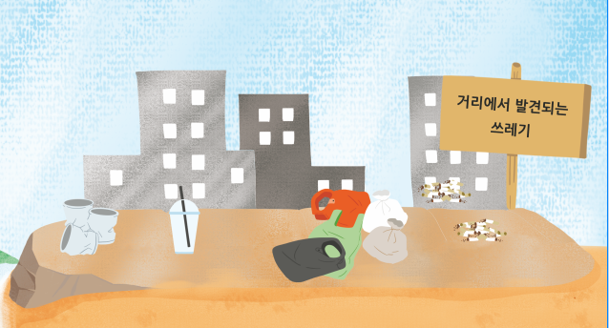



4-1
7. 프로젝트 (지구를 살려 주세요)
suh_p_0401_07_0002_203_1
02 목표 확인 (쓰레기를 어떻게 줄일 수 있을까요)
Θ Description & Function
거리에서 발견되는 쓰레기에는 어떤 종류가 있는지 이야기해 보세요.
탭 이벤트
출처 표시 30px
#1
그림
물음 1
물음 2
물음 3
거리에서 발견되는
쓰레기
일회용
플라스틱 컵 655개
일회용 종이컵 654개
비닐봉지 1965개
담배꽁초 6486개
삽화 파일명 | SA41702.psd 수학 4-1_이미지원본\교과서\144157초수학교과서4-1-7(오리꼬미)\Links

Slide 9
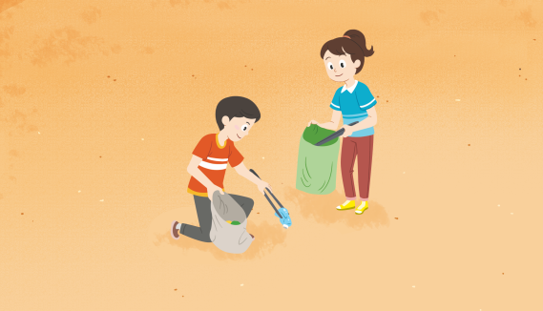


4-1
7. 프로젝트 (지구를 살려 주세요)
suh_p_0401_07_0002_203_1
02 목표 확인 (쓰레기를 어떻게 줄일 수 있을까요)
Θ Description & Function
거리에서 발견되는 쓰레기에는 어떤 종류가 있는지 이야기해 보세요.
출처 표시 30px
그림
물음 1
물음 2
물음 3
우리나라 각 지역 시민들이
2시간 동안 길거리에서
수거한 쓰레기 양이야.
2시간 동안
주웠는데
쓰레기가
이렇게 많구나.
#1
[출처: 환경운동연합, 2020]
삽화 파일명 | SA41702.psd 수학 4-1_이미지원본\교과서\144157초수학교과서4-1-7(오리꼬미)\Links

Slide 10
4-1
7. 프로젝트 (지구를 살려 주세요)
suh_p_0401_07_0002_203_1
02 목표 확인 (쓰레기를 어떻게 줄일 수 있을까요)
Θ Description & Function
거리에서 발견되는 쓰레기에는 어떤 종류가 있는지 이야기해 보세요.
답 칸 클릭하면 답 나타남. 정답 확인 버튼은 정답 가리기롵 토글 됨.
그림
물음 1
물음 2
물음 3
2020년 6월 31일 전국 13개 지역 시민 215명이 거주지 근처에서 2시간 동안 거리에서 수거한 쓰레기입니다. 이 자료를 보고 알 수 있는 점은 무엇인가요?
일회용
플라스틱 컵 655개
일회용 종이컵 654개
비닐봉지 1965개
담배꽁초 6486개
거리에서는 담배꽁초가 가장 많이 나왔습니다.
비닐봉지나 일회용 플라스틱, 일회용 종이컵도 그 다음으로 많이 나왔습니다.
#1

Slide 11
4-1
7. 프로젝트 (지구를 살려 주세요)
suh_p_0401_07_0002_203_1
02 목표 확인 (쓰레기를 어떻게 줄일 수 있을까요)
Θ Description & Function
거리에서 발견되는 쓰레기에는 어떤 종류가 있는지 이야기해 보세요.
답 칸 클릭하면 답 나타남. 정답 확인 버튼은 정답 가리기롵 토글 됨.
그림
물음 1
물음 2
물음 3
왜 거리에서 쓰레기가 발견되는지 이야기해 보세요.
일회용
플라스틱 컵 655개
일회용 종이컵 654개
비닐봉지 1965개
담배꽁초 6486개
사람들이 쓰레기를 거리에 버렸기 때문입니다.
#1

Slide 12
4-1
7. 프로젝트 (지구를 살려 주세요)
suh_p_0401_07_0002_203_1
02 목표 확인 (쓰레기를 어떻게 줄일 수 있을까요)
Θ Description & Function
거리에서 발견되는 쓰레기에는 어떤 종류가 있는지 이야기해 보세요.
답 칸 클릭하면 답 나타남. 정답 확인 버튼은 정답 가리기롵 토글 됨.
그림
물음 1
물음 2
물음 3
거리에 쓰레기가 있으면 어떤 느낌이 드는지 이야기해 보세요.
일회용
플라스틱 컵 655개
일회용 종이컵 654개
비닐봉지 1965개
담배꽁초 6486개
거리를 다니기가 불편합니다.
거리를 봤을 때 불쾌합니다.
#1

Slide 13
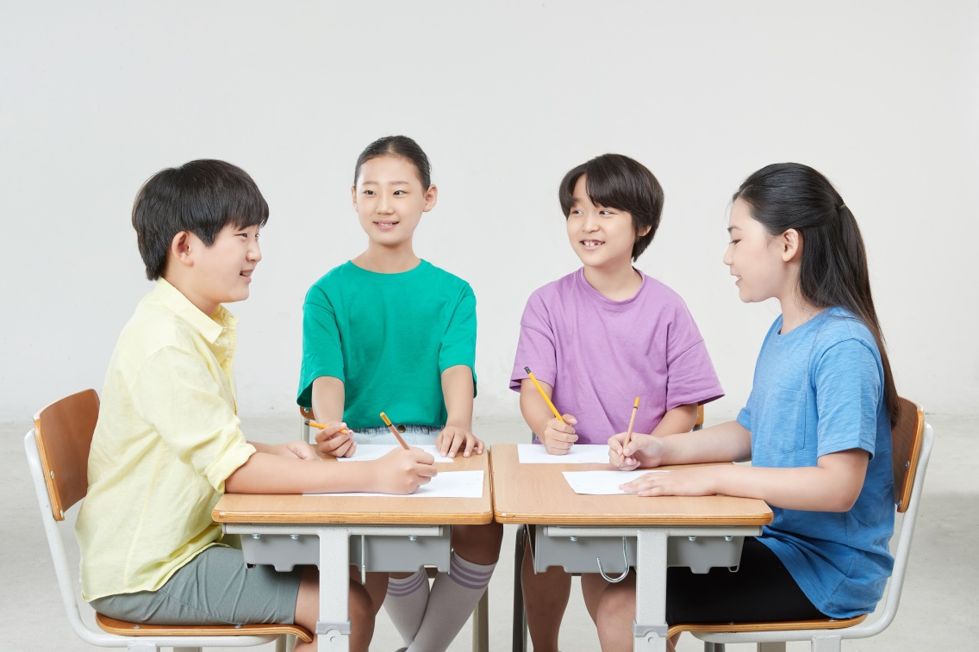
4-1
7. 프로젝트 (지구를 살려 주세요)
suh_p_0401_07_0002_204_1
02 목표 확인 (쓰레기를 어떻게 줄일 수 있을까요)
Θ Description & Function
이 밖에도 생활에서 발견되는 쓰레기에는 무엇이 있는지 친구들과 이야기해 보세요.
답 칸 클릭하면 답 나타남. 정답 확인 버튼은 정답 가리기롵 토글 됨.
그림
물음 1
물음 2
물음 3
급식실에서 음식물
쓰레기가 많이 나와.
우리 주변에서 볼 수 있는
쓰레기는 뭐가 있을까?
음식물 쓰레기
말고 또 다른 건
뭐가 있을까?
맞아. 음식을
많이 남기는
경우가 있어.
삽화 파일명 | [2020.08.10] 초등수학 박만구팀_NKS_31804 copy_작업완(패스).jpg 수학 4-1_이미지원본\교과서\144157초수학교과서4-1-7(오리꼬미)\Links

Slide 14
4-1
7. 프로젝트 (지구를 살려 주세요)
suh_p_0401_07_0002_204_1
02 목표 확인 (쓰레기를 어떻게 줄일 수 있을까요)
Θ Description & Function
이 밖에도 생활에서 발견되는 쓰레기에는 무엇이 있는지 친구들과 이야기해 보세요.
답 칸 클릭하면 답 나타남. 정답 확인 버튼은 정답 가리기롵 토글 됨.
그림
물음 1
물음 2
물음 3
생활에서 발견된 쓰레기에 대하여 친구들과 이야기해 보세요.
급식실에서 음식물 쓰레기가 많이 나옵니다.
교실에서 종이 쓰레기가 많이 나옵니다.
집에서 플라스틱 쓰레기가 많이 나옵니다.
#1

Slide 15
4-1
7. 프로젝트 (지구를 살려 주세요)
suh_p_0401_07_0002_204_1
02 목표 확인 (쓰레기를 어떻게 줄일 수 있을까요)
Θ Description & Function
이 밖에도 생활에서 발견되는 쓰레기에는 무엇이 있는지 친구들과 이야기해 보세요.
답 칸 클릭하면 답 나타남. 정답 확인 버튼은 정답 가리기롵 토글 됨.
그림
물음 1
물음 2
물음 3
쓰레기가 많이 발생하는 이유는 무엇인가요?
급식실에서 잔반이 많이 생기기 때문입니다.
교실에서 종이를 많이 사용하기 때문입니다.
집에서 플라스틱 제품을 많이 구입하고 쓰기 때문입니다.
#1

Slide 16
4-1
7. 프로젝트 (지구를 살려 주세요)
suh_p_0401_07_0002_204_1
02 목표 확인 (쓰레기를 어떻게 줄일 수 있을까요)
Θ Description & Function
이 밖에도 생활에서 발견되는 쓰레기에는 무엇이 있는지 친구들과 이야기해 보세요.
답 칸 클릭하면 답 나타남. 정답 확인 버튼은 정답 가리기롵 토글 됨.
그림
물음 1
물음 2
물음 3
쓰레기 문제를 해결하려면 어떻게 해야 할까요?
쓰레기를 줄여야 합니다.
홍보 자료를 만들어 사람들에게 많이 알려야 합니다.
#1

Slide 17
4-1
7. 프로젝트 (지구를 살려 주세요)
suh_p_0401_07_0002_205_1
02 목표 확인 (쓰레기를 어떻게 줄일 수 있을까요)
Θ Description & Function
쓰레기를 줄일 수 있는 방법을 친구들과 이야기해 보고, 내용을 정리해 보세요.
탭 이벤트
답 칸 클릭하면 답 나타남. 정답 확인 버튼은 정답 가리기로 토글 됨
#1
물음 1
물음 2
물음 3
어떤 종류의 쓰레기 줄이기를 실천하고 싶나요?
음식물 쓰레기 줄이기를 실천하고 싶습니다.
#2

Slide 18
4-1
7. 프로젝트 (지구를 살려 주세요)
suh_p_0401_07_0002_205_1
02 목표 확인 (쓰레기를 어떻게 줄일 수 있을까요)
Θ Description & Function
쓰레기를 줄일 수 있는 방법을 친구들과 이야기해 보고, 내용을 정리해 보세요.
답 확인 버튼 누르면 정답 나타남. 정답 확인 버튼은 정답 가리기로 토글 됨.
물음 1
물음 2
물음 3
쓰레기를 줄이기 위해 실천할 수 있는 방법은 무엇이 있을까요?
음식물 쓰레기가 나오지 않게 먹을 만큼만 담습니다.
#1

Slide 19
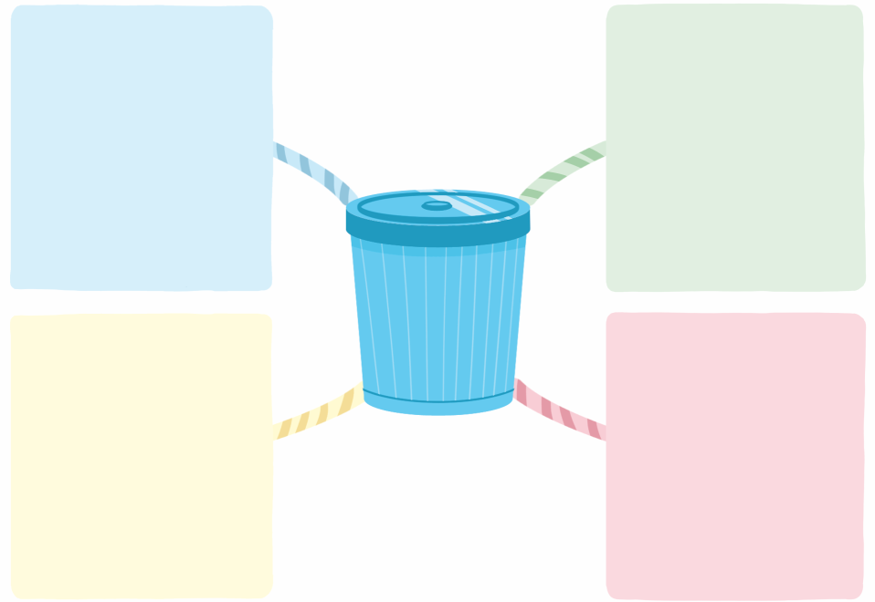

4-1
7. 프로젝트 (지구를 살려 주세요)
suh_p_0401_07_0002_205_1
02 목표 확인 (쓰레기를 어떻게 줄일 수 있을까요)
Θ Description & Function
쓰레기를 줄일 수 있는 방법을 친구들과 이야기해 보고, 내용을 정리해 보세요.
그림에서 텍스트를 줄이는 것이 아니라 색상 박스를 위에 덮어서 텍스트 영역을 늘려주세요. 글씨는 그대로 40px
활동지 다운로드 버튼 추가. 다운로드 되는 파일은 (4-1-7)활동자료_02차시.pdf
물음 1
물음 2
물음 3
모둠 친구들과 토의·토론을 통해 줄이고 싶은 쓰레기와 실천 방법을 정리해 보세요
음식물 쓰레기 줄이기
#1
플라스틱 쓰레기
· 먹을 만큼만 담습니다.
· 담아 온 것은 남기지
않고 먹습니다.
#2
삽화 파일명 | SA41710.psd 수학 4-1_이미지원본\교과서\144157초수학교과서4-1-7(오리꼬미)\Links

Slide 20

4-1
7. 프로젝트 (지구를 살려 주세요)
suh_p_0401_07_0002_301_1
02 목표 확인 (쓰레기를 어떻게 줄일 수 있을까요)
Θ Description & Function
#1
[다음 시간에 배울 내용]
1
다음 시간에는 무엇을 배울까요?
계획 수행 (홍보 자료를 어떻게 만들까요)
152~153쪽

